Slide 1
第3回
プチ・ランゲージカフェ ～ドイツ語～
タンデム学習体験もあるよ！
場所：人文学部学生ラウンジ
時間：4月19日(木）18時より
タンデム学習とは？
２人で協力しながら、お互いの言語を教えあう学習法です。
あなたの勉強したい外国語の母語話者をさがしてみませんか？
外国語に興味がある人
国際交流に興味がある人
放課後、暇な人
連絡先：おいでやす 牛若110017@m.mie-u.ac.jp

Slide 2
第３回プチ・ランゲージカフェ ～ドイツ語講座～が開催されました
今日のトーク担当は、ドイツ人留学生の クリストフ、ヴァレンティーナ、マイ さんです。
熱心に話を聞く参加者たち。タンデムの本場・ドイツで盛んなタンデム学習の極意も紹介されました。

Slide 3
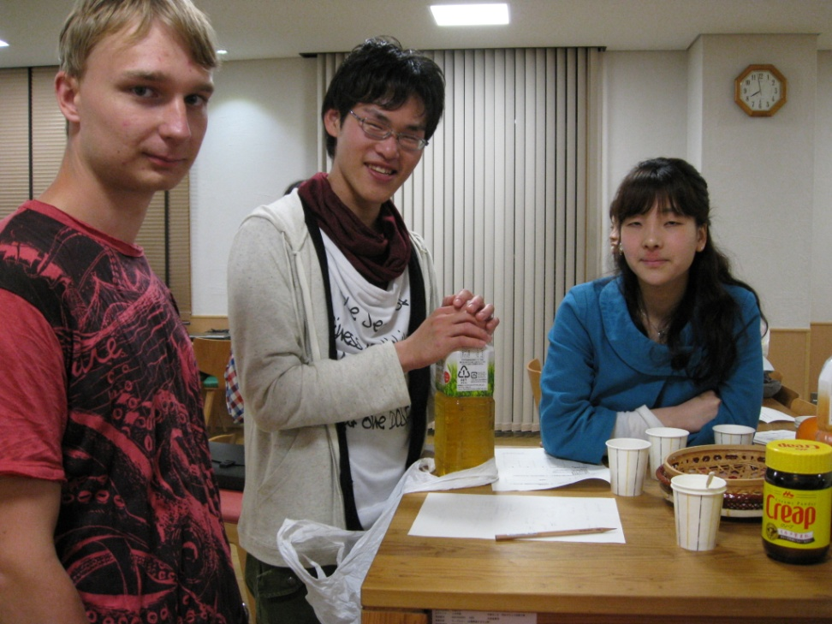
今回は、留学生のチューターサポート調査やアンケートもおこないました。次回も乞うご期待！
トークのあとは、自然とタンデム・カフェへ。会話を楽しみました。
皆さんの参加をお待ちしています！
おいでやす！

